Slide 1
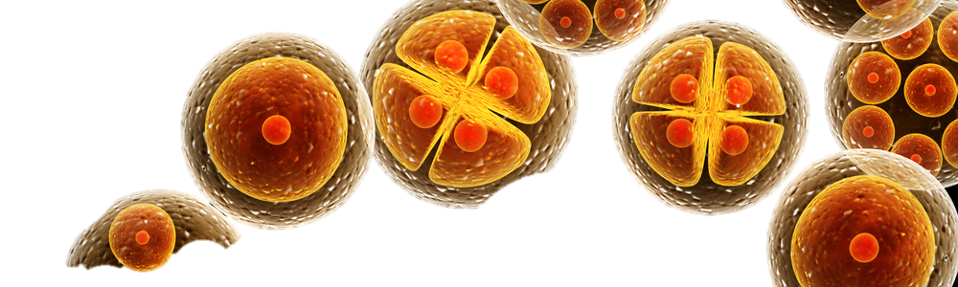
Bài 3
SỰ LỚN LÊN VÀ SINH SẢN CỦA TẾ BÀO
GV: Trần Thị Hằng

Slide 2

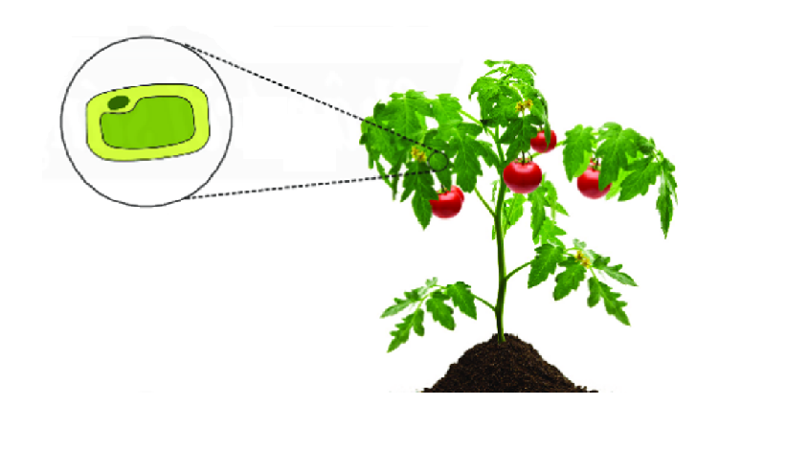
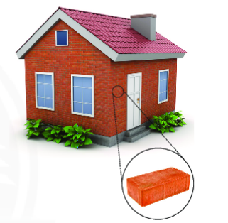
CÓ THỂ HAY KHÔNG THỂ?
Có thể tạo ra cả một cơ thể chỉ từ 1 tế bào?
Có thể xây ngôi nhà chỉ từ một viên gạch?

Slide 3

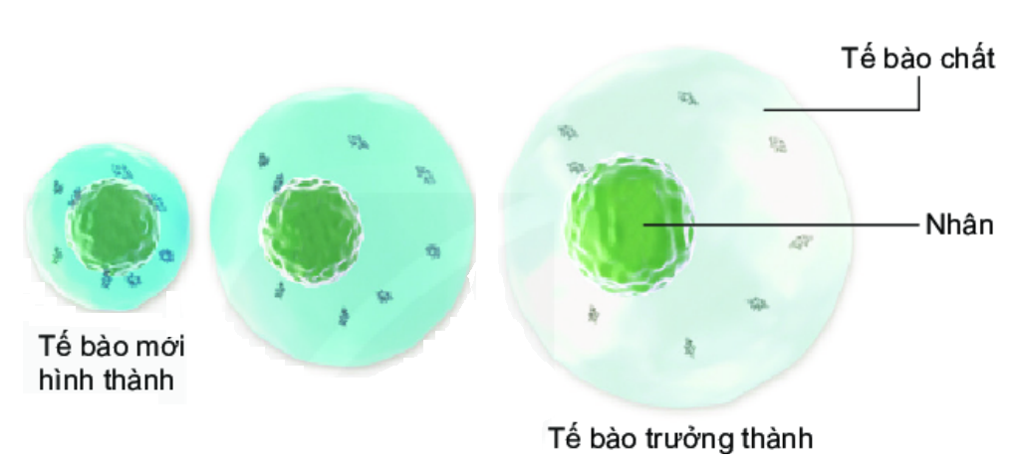

TẾ BÀO LỚN LÊN NHƯ THẾ NÀO?
Hình thức: hoạt động cá nhân
Thời gian: 3 phút
Nhiệm vụ: Quan sát hình 3.1 SGK hoàn thành bảng so sánh (Bài 1-PHT)
Nội dung | Tế bào non | Tế bào trưởng thành
Kích thước nhân
Tế bào chất
Vị trí của nhân
Kích thước, khối lượng tế bào

Slide 4

Qúa trình trao đổi chất của tế bào
Chất cần thiết
Chất không cần thiết

Slide 5


TẾ BÀO PHÂN CHIA NHƯ THẾ NÀO?
Cá nhân
Quan sát phim, hoàn thành
Bài tập 2 phiếu học tập
Thảo luận nhóm
Thời gian: 3 phút
Nhiệm vụ: Thống nhất về
+ Hai giai đoạn của quá trình phân chia tế bào.
+ Kết quả sau 1 lần phân chia tế bào.

Slide 6
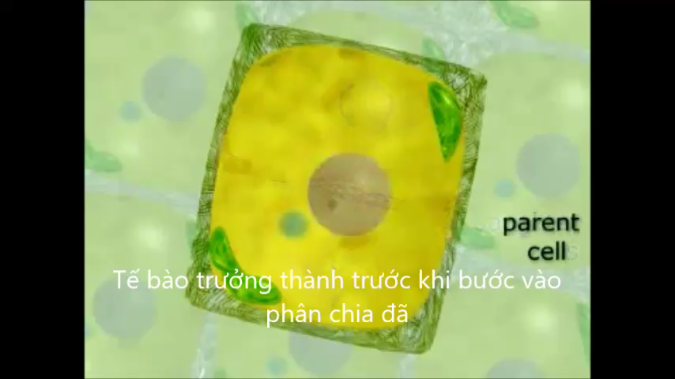
TẾ BÀO PHÂN CHIA NHƯ THẾ NÀO?

Slide 7
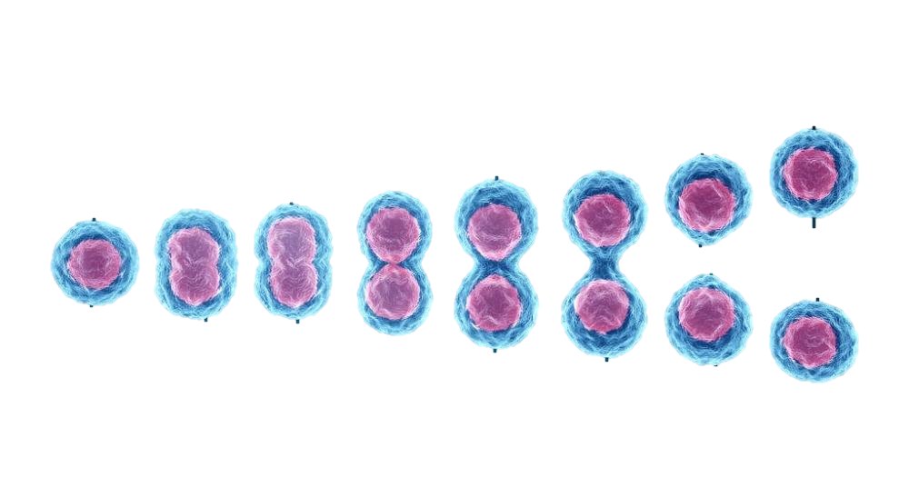
Phân chia tế bào động vật

Slide 8
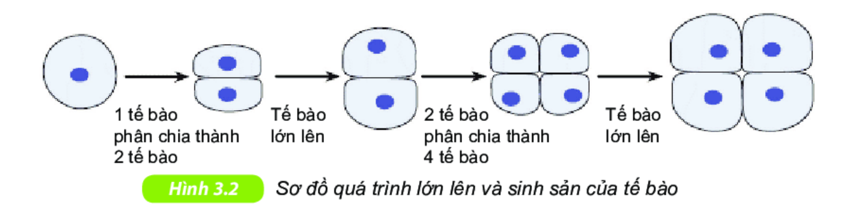
Mối quan hệ giữa quá trình lớn lên và phân chia tế bào.

Slide 9

ĐẤU TRƯỜNG 35

Slide 10

Luật chơi
- Mỗi học sinh sẽ có 1 bảng ghi đáp án đúng cho mỗi câu hỏi trong vòng 5 giây suy nghĩ.
- Học sinh nào có đáp án sai sẽ dừng cuộc chơi và bị loại khỏi danh sách chơi → thành khán giả cổ vũ.

Slide 11

1
T. Anh
C. Anh
Q. Anh
T. Ân
Bảo
Sơn Ca
6
2
7
Duyên
M.Đức
H. Đưc
Hân
Hậu
Đ. Huy
3
8
Q. Huy
X. Huy
Khang
Khánh
H.minh
B. Minh
9
4
My
Nghĩa
Ngọc
Nguyên
M. Quân
Vy
5
10
A. Quân
Thăng
Thiên
Thủy
Thư
Như Ý
Trân
Trọng
Trung
A. Tuấn
Vân

Slide 12







Một tế bào mẹ sau khi phân chia (sinh sản) sẽ tạo ra bao nhiêu tế bào con ?
00
01
02
03
04
05
06
07
08
09
10
11
12
13
14
15
2 tế bào
A
1 tế bào
B
4 tế bào
C
8 tế bào
D

Slide 13

Cơ thể sinh vật lớn lên chủ yếu dựa vào những hoạt động nào dưới đây?
00
01
02
03
04
05
06
07
08
09
10
11
12
13
14
15
Sự hấp thụ và ứ đọng nước trong dịch tế bào theo thời gian
A
Sự gia tăng số lượng tế bào qua quá trình phân chia.
B
Sự lớn lên và phân chia của tế bào
C
Sự tăng kích thước của từng tế bào do trao đổi chất.
D
Notes:
ĐIỀU LỆ ĐẢNG CỘNG SẢN VIỆT NAM
(Đại hội đại biểu toàn quốc lần thứ XI của Đảng thông qua ngày 19 tháng 01 năm 2011). Điều lệ gồm 12 chương và 48 điều.

Slide 14

Hiện tượng nào dưới đây không phản ánh sự lớn lên và phân chia của tế bào ?
00
01
02
03
04
05
06
07
08
09
10
11
12
13
14
15
Sự gia tăng diện tích bề mặt của một chiếc lá
A
Sự xẹp, phồng của các tế bào khí khổng
B
Sự tăng dần kích thước của một củ khoai lang
C
Sự vươn cao của thân cây tre
D

Slide 15

Sự lớn lên của tế bào có liên quan mật thiết đến quá trình nào dưới đây ?
00
01
02
03
04
05
06
07
08
09
10
11
12
13
14
15
Sinh sản
A
Trao đổi chất
B
Cảm ứng
C
Trao đổi chất và cảm ứng
D
Notes:
- Ngày 17-6-1929, Đông Dương Cộng sản Đảng được thành lập ở Bắc Kỳ.
- Mùa Thu năm 1929, An Nam Cộng sản Đảng được thành lập ở Nam Kỳ.
- Ngày l-l-1930, Đông Dương Cộng sản Liên đoàn được thành lập ở Trung Kỳ.
Từ ngày 6-l đến ngày 7-2-1930, Hội nghị hợp nhất ba tổ chức cộng sản họp tại bán đảo Cửu Long (Hương Cảng, Trung Quốc) dưới sự chủ trì của đồng chí Nguyễn Ái Quốc. Hội nghị nhất trí thành lập một đảng thống nhất, lấy tên là Đảng Cộng sản Việt Nam; thông qua Chánh cương vắn tắt, Sách lược vắn tắt, Chương trình tóm tắt, Điều lệ vắn tắt của Đảng.
Mạc Tư Khoa là tên gọi theo Hán Việt của Mát-xcơ-va hay tiếng Anh là Moscow. Mạc Tư Khoa trước đây là thủ đô của liên bang Xô Viết. Sau khi liên bang Xô Viết tan rã vào năm 1991, thì ngày nay Mạc Tư Khoa hay Mát-xcơ-va là thủ đô của Liên bang Nga.
Ngày 8 tháng 2 năm 1941, khi về nước, Hồ Chí Minh đã sống và làm việc trong hang Cốc Bó và đặt tên dòng suối trước cửa hang là "suối Lênin" và ngọn núi có hang này là "núi Các Mác".

Slide 16
5
Một tế bào mô phân sinh ở thực vật tiến hành phân chia liên tiếp 4 lần. Hỏi sau quá trình này, số tế bào con được tạo thành là bao nhiêu ?
00
01
02
03
04
05
06
07
08
09
10
11
12
13
14
15
16 tế bào
A
32 tế bào
B
4 tế bào
C
8 tế bào
D

Slide 17
6
Quá trình phân chia tế bào gồm hai giai đoạn là:
00
01
02
03
04
05
06
07
08
09
10
11
12
13
14
15
Phân chia tế bào chất → phân chia nhân
A
Phân chia nhân → phân chia tế bào chất.
B
Lớn lên → phân chia nhân
C
Trao đổi chất → phân chia tế bào chất.
D

Slide 18
7
Phát biểu nào dưới đây về quá trình lớn lên và phân chia của tế bào là đúng ?
00
01
02
03
04
05
06
07
08
09
10
11
12
13
14
15
Mọi tế bào lớn lên rồi đều bước vào quá trình phân chia tế bào.
A
Sau mỗi lần phân chia, từ một tế bào mẹ sẽ tạo ra 3 tế bào con giống hệt mình
B
Phân chia và lớn lên và phân chia tế bào giúp sinh vật tăng kích thước, khối lượng.
C
Sự phân tách chất tế bào là giai đoạn đầu tiên trong quá trình phân chia
D
Notes:
ĐIỀU LỆ ĐẢNG CỘNG SẢN VIỆT NAM
(Đại hội đại biểu toàn quốc lần thứ XI của Đảng thông qua ngày 19 tháng 01 năm 2011). Điều lệ gồm 12 chương và 48 điều.

Slide 19
8
Điều gì sẽ xảy ra với cơ thể nếu không kiểm soát được quá trình phân chia tế bào?
00
01
02
03
04
05
06
07
08
09
10
11
12
13
14
15
Cơ thể lớn lên thành người khổng lồ.
A
Xuất hiện các khối u ở nơi phân chia mất kiểm soát.
B
Cơ thể phát triển mất cân đối (bộ phận to, bộ phận nhỏ không bình thường).
C
D
Cơ vẫn thể phát triển bình thường.
Notes:
- Ngày 17-6-1929, Đông Dương Cộng sản Đảng được thành lập ở Bắc Kỳ.
- Mùa Thu năm 1929, An Nam Cộng sản Đảng được thành lập ở Nam Kỳ.
- Ngày l-l-1930, Đông Dương Cộng sản Liên đoàn được thành lập ở Trung Kỳ.
Từ ngày 6-l đến ngày 7-2-1930, Hội nghị hợp nhất ba tổ chức cộng sản họp tại bán đảo Cửu Long (Hương Cảng, Trung Quốc) dưới sự chủ trì của đồng chí Nguyễn Ái Quốc. Hội nghị nhất trí thành lập một đảng thống nhất, lấy tên là Đảng Cộng sản Việt Nam; thông qua Chánh cương vắn tắt, Sách lược vắn tắt, Chương trình tóm tắt, Điều lệ vắn tắt của Đảng.
Mạc Tư Khoa là tên gọi theo Hán Việt của Mát-xcơ-va hay tiếng Anh là Moscow. Mạc Tư Khoa trước đây là thủ đô của liên bang Xô Viết. Sau khi liên bang Xô Viết tan rã vào năm 1991, thì ngày nay Mạc Tư Khoa hay Mát-xcơ-va là thủ đô của Liên bang Nga.
Ngày 8 tháng 2 năm 1941, khi về nước, Hồ Chí Minh đã sống và làm việc trong hang Cốc Bó và đặt tên dòng suối trước cửa hang là "suối Lênin" và ngọn núi có hang này là "núi Các Mác".

Slide 20

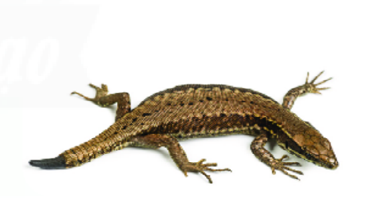
NHIỆM VỤ VỀ NHÀ
Hình thức: HS làm việc cá nhân.
Nhiệm vụ:
Quan sát và ghi lại các hiện tượng xung quanh em có thể giải thích bằng sự lớn lên và phân chia của tế bào.

